Slide 1
Actualisation du cout alimentaire
« Label Rouge »
1 er semestre 2026

Slide 2
Actualisation coût alimentaire Label Rouge
Rappel :
En Juillet 2020, la Section a validé une méthode de calcul d’un indicateur de prix de revient Label Rouge.
Cet indicateur intègre deux postes :
  L’évaluation du coût lié à la certification
  L’évaluation du coût lié au passage à une alimentation non OGM
Comment le coût de l’alimentation non-OGM est-il impacté par l’envolée du prix des matières premières ?

Slide 3
Actualisation coût alimentaire Label Rouge
Rappel : hypothèses retenues
Passage à une alimentation non OGM sur toute l’exploitation (broutards, JB, troupeau de renouvellement)
Des surcoûts identifiés pour les aliments non-OGM grâce à une étude conduite par le CEREOPA, basée sur la prime soja non-OGM (écart entre prix tourteau soja standard et sans OGM à Sète)
  Hypothèse initiale 2020 : 80 €/tonne en moyenne
  1er semestre 2021 : 160 €/tonne en moyenne 1er semestre 2024 : 153 €/tonne en moyenne
  2nd semestre 2021 : 275 €/tonne en moyenne 2nd semestre 2024 : 185 €/tonne en moyenne
  1er semestre 2022 : 261 €/tonne en moyenne 1er semestre 2025 : 139 €/tonne en moyenne
  2nd semestre 2022 : 194 €/tonne en moyenne 2nd semestre 2025 : 137 €/tonne en moyenne
  1er semestre 2023 : 80 €/tonne en moyenne 1er semestre 2026 : 150 €/tonne en moyenne
  2nd semestre 2023 : 53 €/tonne en moyenne
Pas de modification de la conduite alimentaire.
Bien que l’essentiel de l’alimentation des animaux soit constituée de fourrages, la finition implique l’achat de ces compléments au coût élevé.

Slide 4
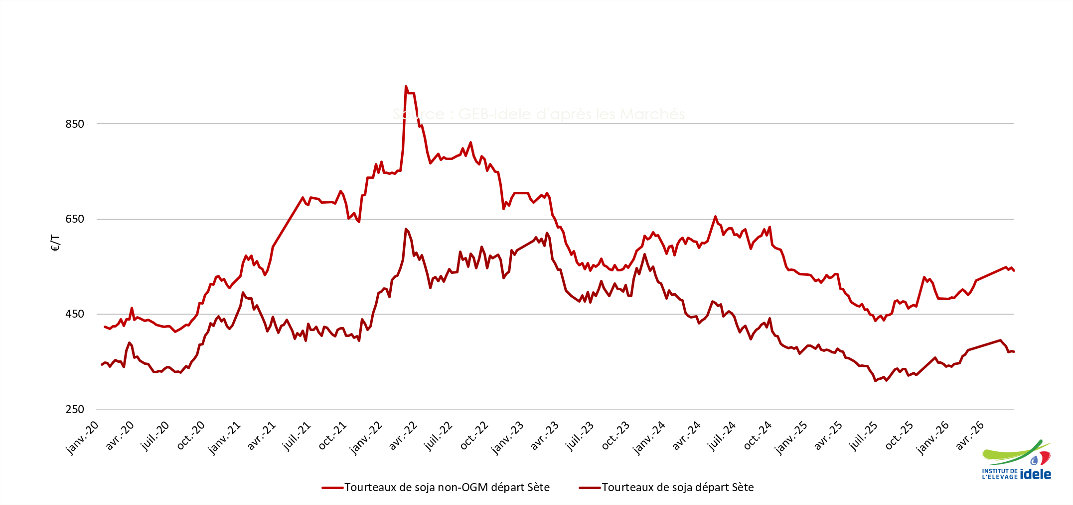
Actualisation coût alimentaire Label Rouge
Ecart de prix entre du tourteau de soja standard et non-OGM à Sète
Source : GEB-IDELE d’après les Marchés
Moyenne 1er sem. 2021 :
160 €/t
Moyenne 2nd sem. 2021 : 275 €/t
Moyenne 2nd sem. 2022 :
194 €/t
Moyenne 2nd sem.2023 53 €/t
Moyenne 1er sem. 2024 : 153 €/t
Moyenne 2nd sem. 2024 185 €/t
Moyenne 1er sem. 2025 : 139 €/t
Moyenne 2nd sem. 2025
137 €/t
Moyenne 1er sem. 2026 : 150 €/t
Moyenne 2020 : 80 €/t
Moyenne 1er sem. 2023 : 80 €/t
Moyenne 1er sem.2022 :261 €/t

Slide 5

  Focus sur le surcoût de l’application des conditions
  de production communes du Label Rouge
Mise à jour
1 er semestre 2026
Part d’animaux labellisés sur une exploitation habilitée en Label Rouge | 100 % des bovins labellisables sont labellisés | La moitié d’animaux labellisés | Un tiers d’animaux labellisés
Surcoût de l’alimentation Label Rouge sans urée et sans OGM – 1 er semestre 2026 | + 0,17 € /kg labellisable | + 0,24 € /kg labellisé | + 0,36 € /kg labellisé
+ Coût de la certification (contrôle externe de l’OC, contrôle interne incluant réalisation BoviWell, animation/gestion de l’ODG) | + 0,04 € /kg labellisable | + 0,06 € /kg labellisé | + 0,09 € /kg labellisé
= Coût total de l’application des CPC du Label Rouge – 1 er semestre 2026 | + 0,21 € /kg labellisable | + 0, 30 € /kg labellisé | + 0,45 € /kg labellisé
Rappel coût total 2025– 2nd semestre 2025 | + 0,20 € /kg labellisable | + 0,28 € /kg labellisé | + 0,42 € /kg labellisé
Rappel coût total 2025– 1er semestre 2025 | + 0,20 € | + 0,28 € | + 0,42€
Rappel coût total 2024– 2nd semestre 2024 | + 0,25 € | + 0,36 € | + 0,54 €
Rappel coût total 2024– 1er semestre 2024 | + 0,22 € | + 0,30 € | + 0,46 €
Rappel coût total 2023 – 2nd semestre 2023 | + 0,10 € | + 0,15 € | + 0,22 €
Rappel coût total 2023 - 1er semestre 2023 | + 0,13 € | + 0,19 € | + 0,28 €

Slide 6
  Historique des Surcoûts de l’alimentation Label Rouge sans urée et sans OGM
Part d’animaux labellisés sur une exploitation habilitée en Label Rouge | 100 % des bovins labellisables sont labellisés | La moitié d’animaux labellisés | Un tiers d’animaux labellisés
Rappel coût total 2025– 2nd semestre 2025 | + 0,20 € /kg labellisable | + 0,28 € /kg labellisé | + 0,42 € /kg labellisé
Rappel coût total 2025– 1er semestre 2025 | + 0,20 € | + 0,28 € | + 0,42 €
Rappel coût total 2024– 2nd semestre 2024 | + 0,25 € | + 0,36 € | + 0,54 €
Rappel coût total 2024– 1er semestre 2024 | + 0,22 € | + 0,30 € | + 0,46 €
Rappel coût total 2023 – 2nd semestre 2023 | + 0,10 € | + 0,15 € | + 0,22 €
Rappel coût total 2023 - 1er semestre 2023 | + 0,13 € | + 0,19 € | + 0,28 €
Rappel coût total 2022 – 2nd semestre 2022 | + 0,26 € | + 0,37 € | + 0,56 €
Rappel coût total 2022 - 1er semestre 2022 | + 0,30 € | + 0,42€ | + 0,63 €

Slide 7


MERCI POUR VOTRE ATTENTION

